Slide 1
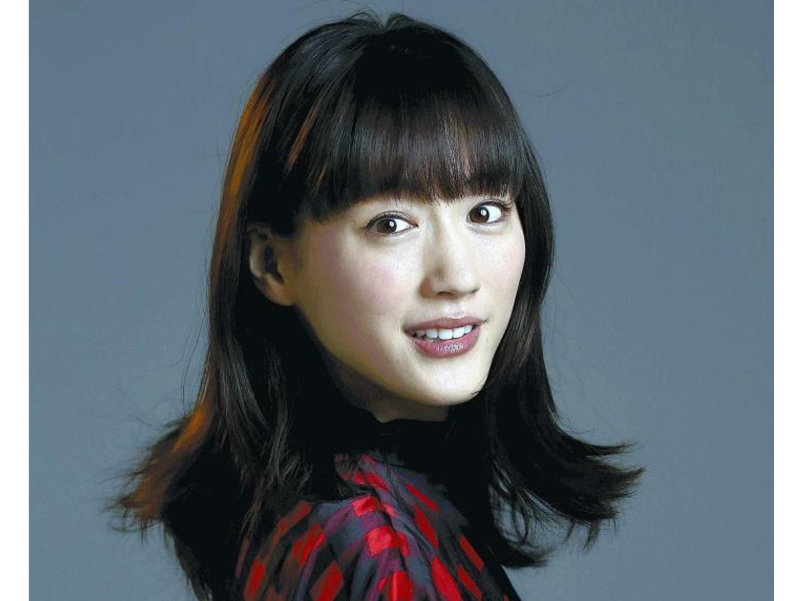
南方先生、
ペニシリンでございます！

Slide 2
南方先生、
ペニシリンでございます！

